Slide 1


Le cinéma est-il en perte de vitesse ?

Slide 2
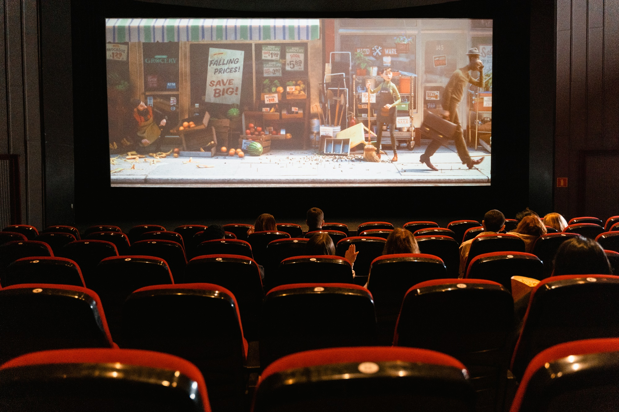
Chiffres clés de 2021
Recette aux guichets de 672,4 M€
(2 fois moins qu’en 2019)
Recette
moyenne
7,04 €
par entrée

Slide 3
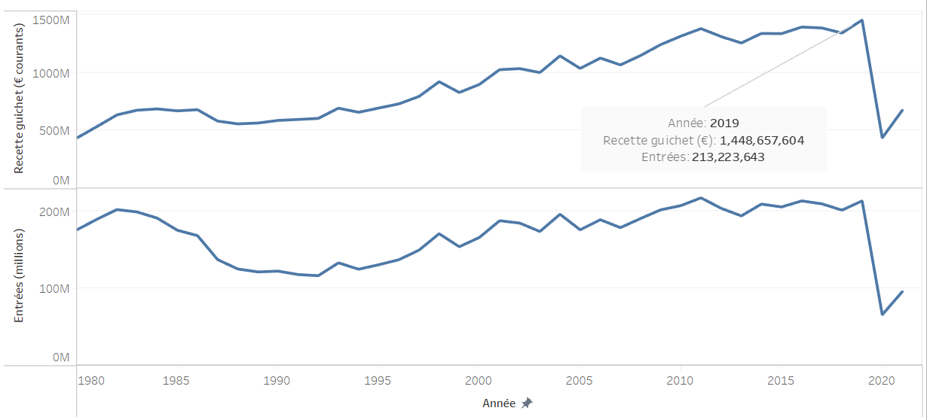
Recettes et entrées annuelles

Slide 4

Covid-19
Fermeture des salles
2020
6 mois
2021
5 mois

Slide 5

Avant Covid-19
En 2019, la
fréquentation augmente de 6,0 %

Slide 6

Vidéo à la demande
Netflix
Disney +
Amazon

Slide 7

Offre de films
6 191 films
projetés en 2021
contre
5 743 en 2020
et 8 210 en 2019

Slide 8

Prix d’une place
Prix moyen
6,63 € par place en 2020
Reste la sortie la moins chère
(expos, théâtres, concerts)

Slide 9

Conclusion:
Film is not dead!
Notes:
En mode Diaporama, cliquez sur la flèche pour accéder au Centre de prise en main de PowerPoint.

